Slide 1

ქართული ენა - I კლასი

Slide 2
წინასაანბანო მასალა

Slide 3

ჩემი სკოლა
სკოლა

Slide 4
დღის განრიგი

Slide 5


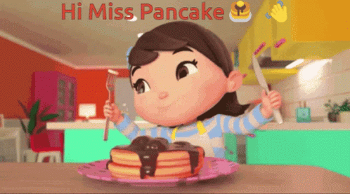
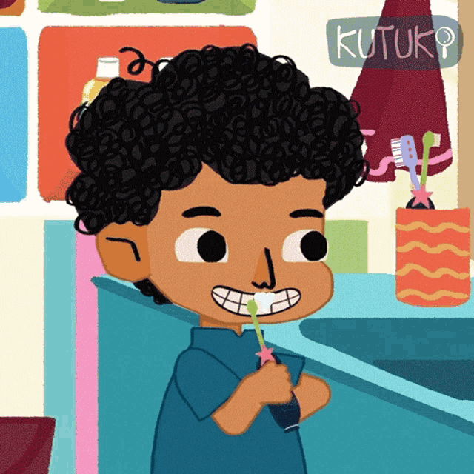
ვიღვიძებ
ვსაუზმობ
ვიხეხავ კბილებს
ვიცვამ

Slide 6
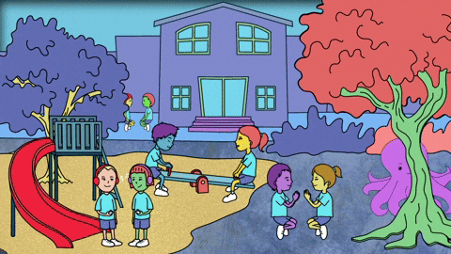

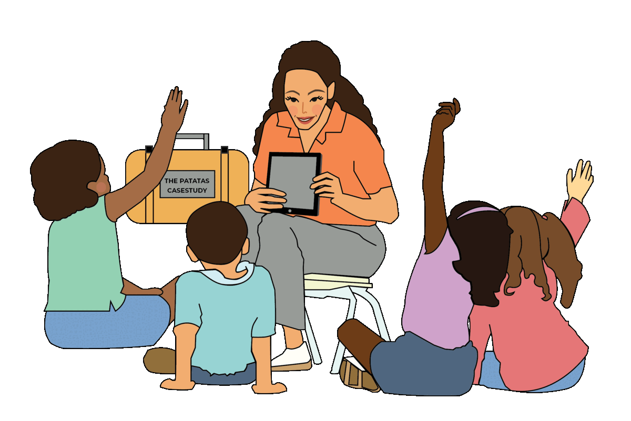
ვთამაშობ სკოლის ეზოში
ვერთობი მეგობრებთან
ვუსმენ მასწავლებელს

Slide 7




ვჭამ სამხარს
მივდივარ სახლში
ვამზადებ საშინაო დავალებას
მივდივარ პარკში

Slide 8

1. სასკოლო გარემო

Slide 9
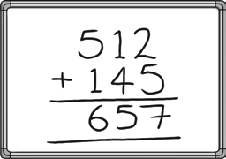



სკოლაში საზოგადო საკუთრება არის მერხი, დაფა, სკამი, საათი...
მერხი
დაფა
სკამი
საათი

Slide 10
ეს ნივთები ყველასია.
მერხი
დაფა
სკამი
საათი

Slide 11
ჩვენ უნდა გავუფრთხილდეთ ამ ნივთებს.
მერხი
დაფა
სკამი
საათი

Slide 12
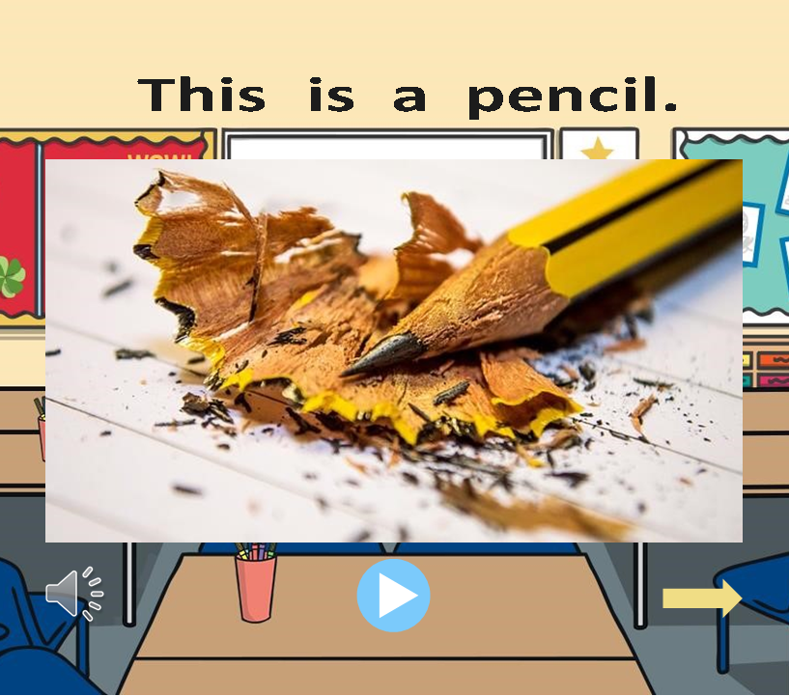

ფანქარი

Slide 13

სკოლის ჩანთა

Slide 14
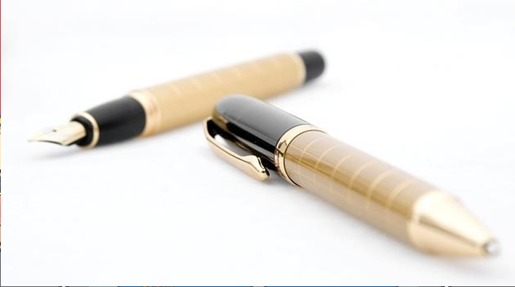
კალამი

Slide 15
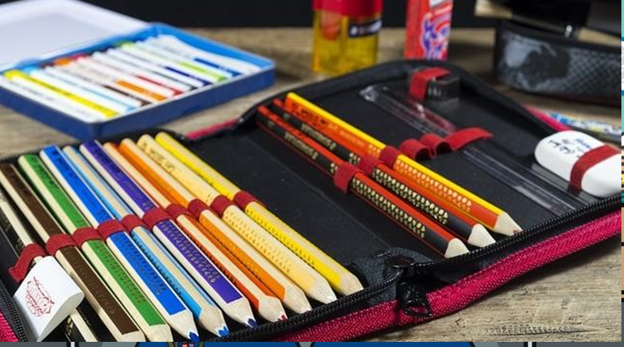
პენალი

Slide 16
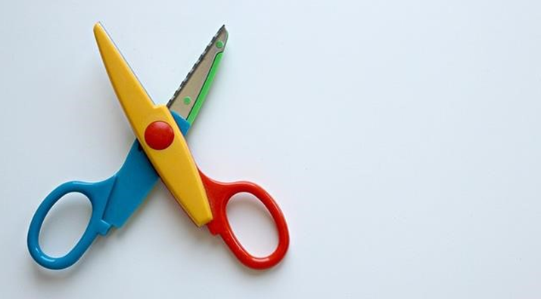
მაკრატელი

Slide 17
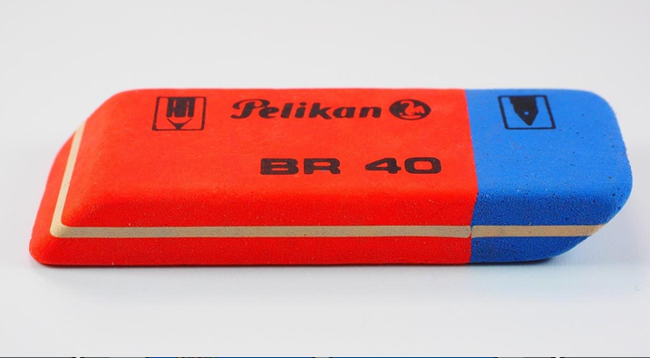
საშლელი

Slide 18

წიგნი

Slide 19

სახაზავი

Slide 20

რვეული

Slide 21

წებო

Slide 22
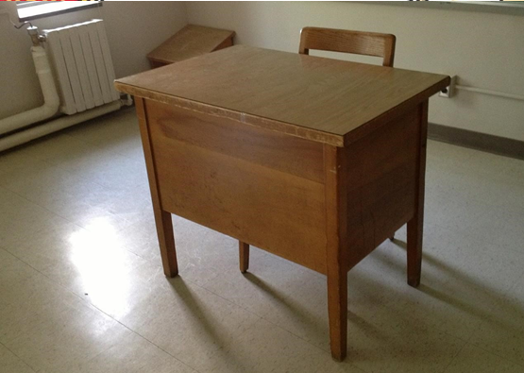
მერხი

Slide 23

დაფა

Slide 24
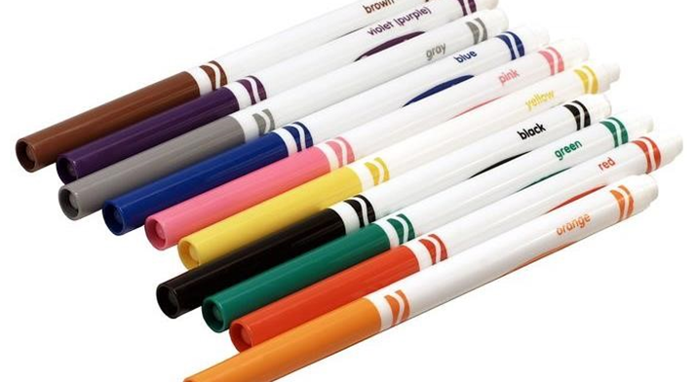
ფლომასტერი

Slide 25
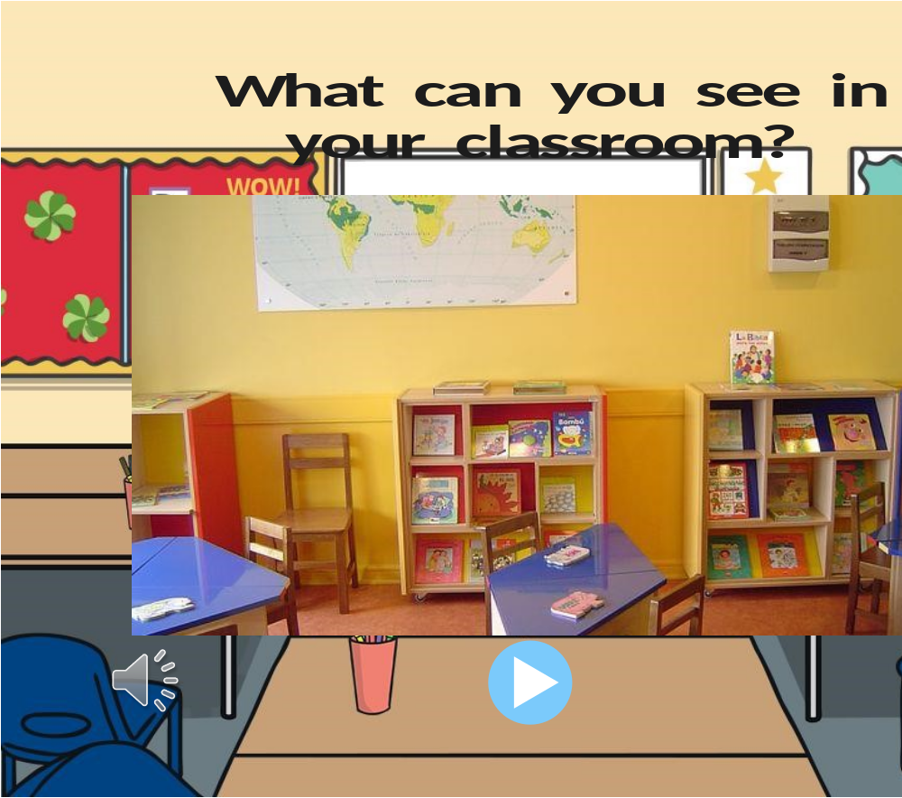
შენ რას ხედავ შენს კლასში?

Slide 26
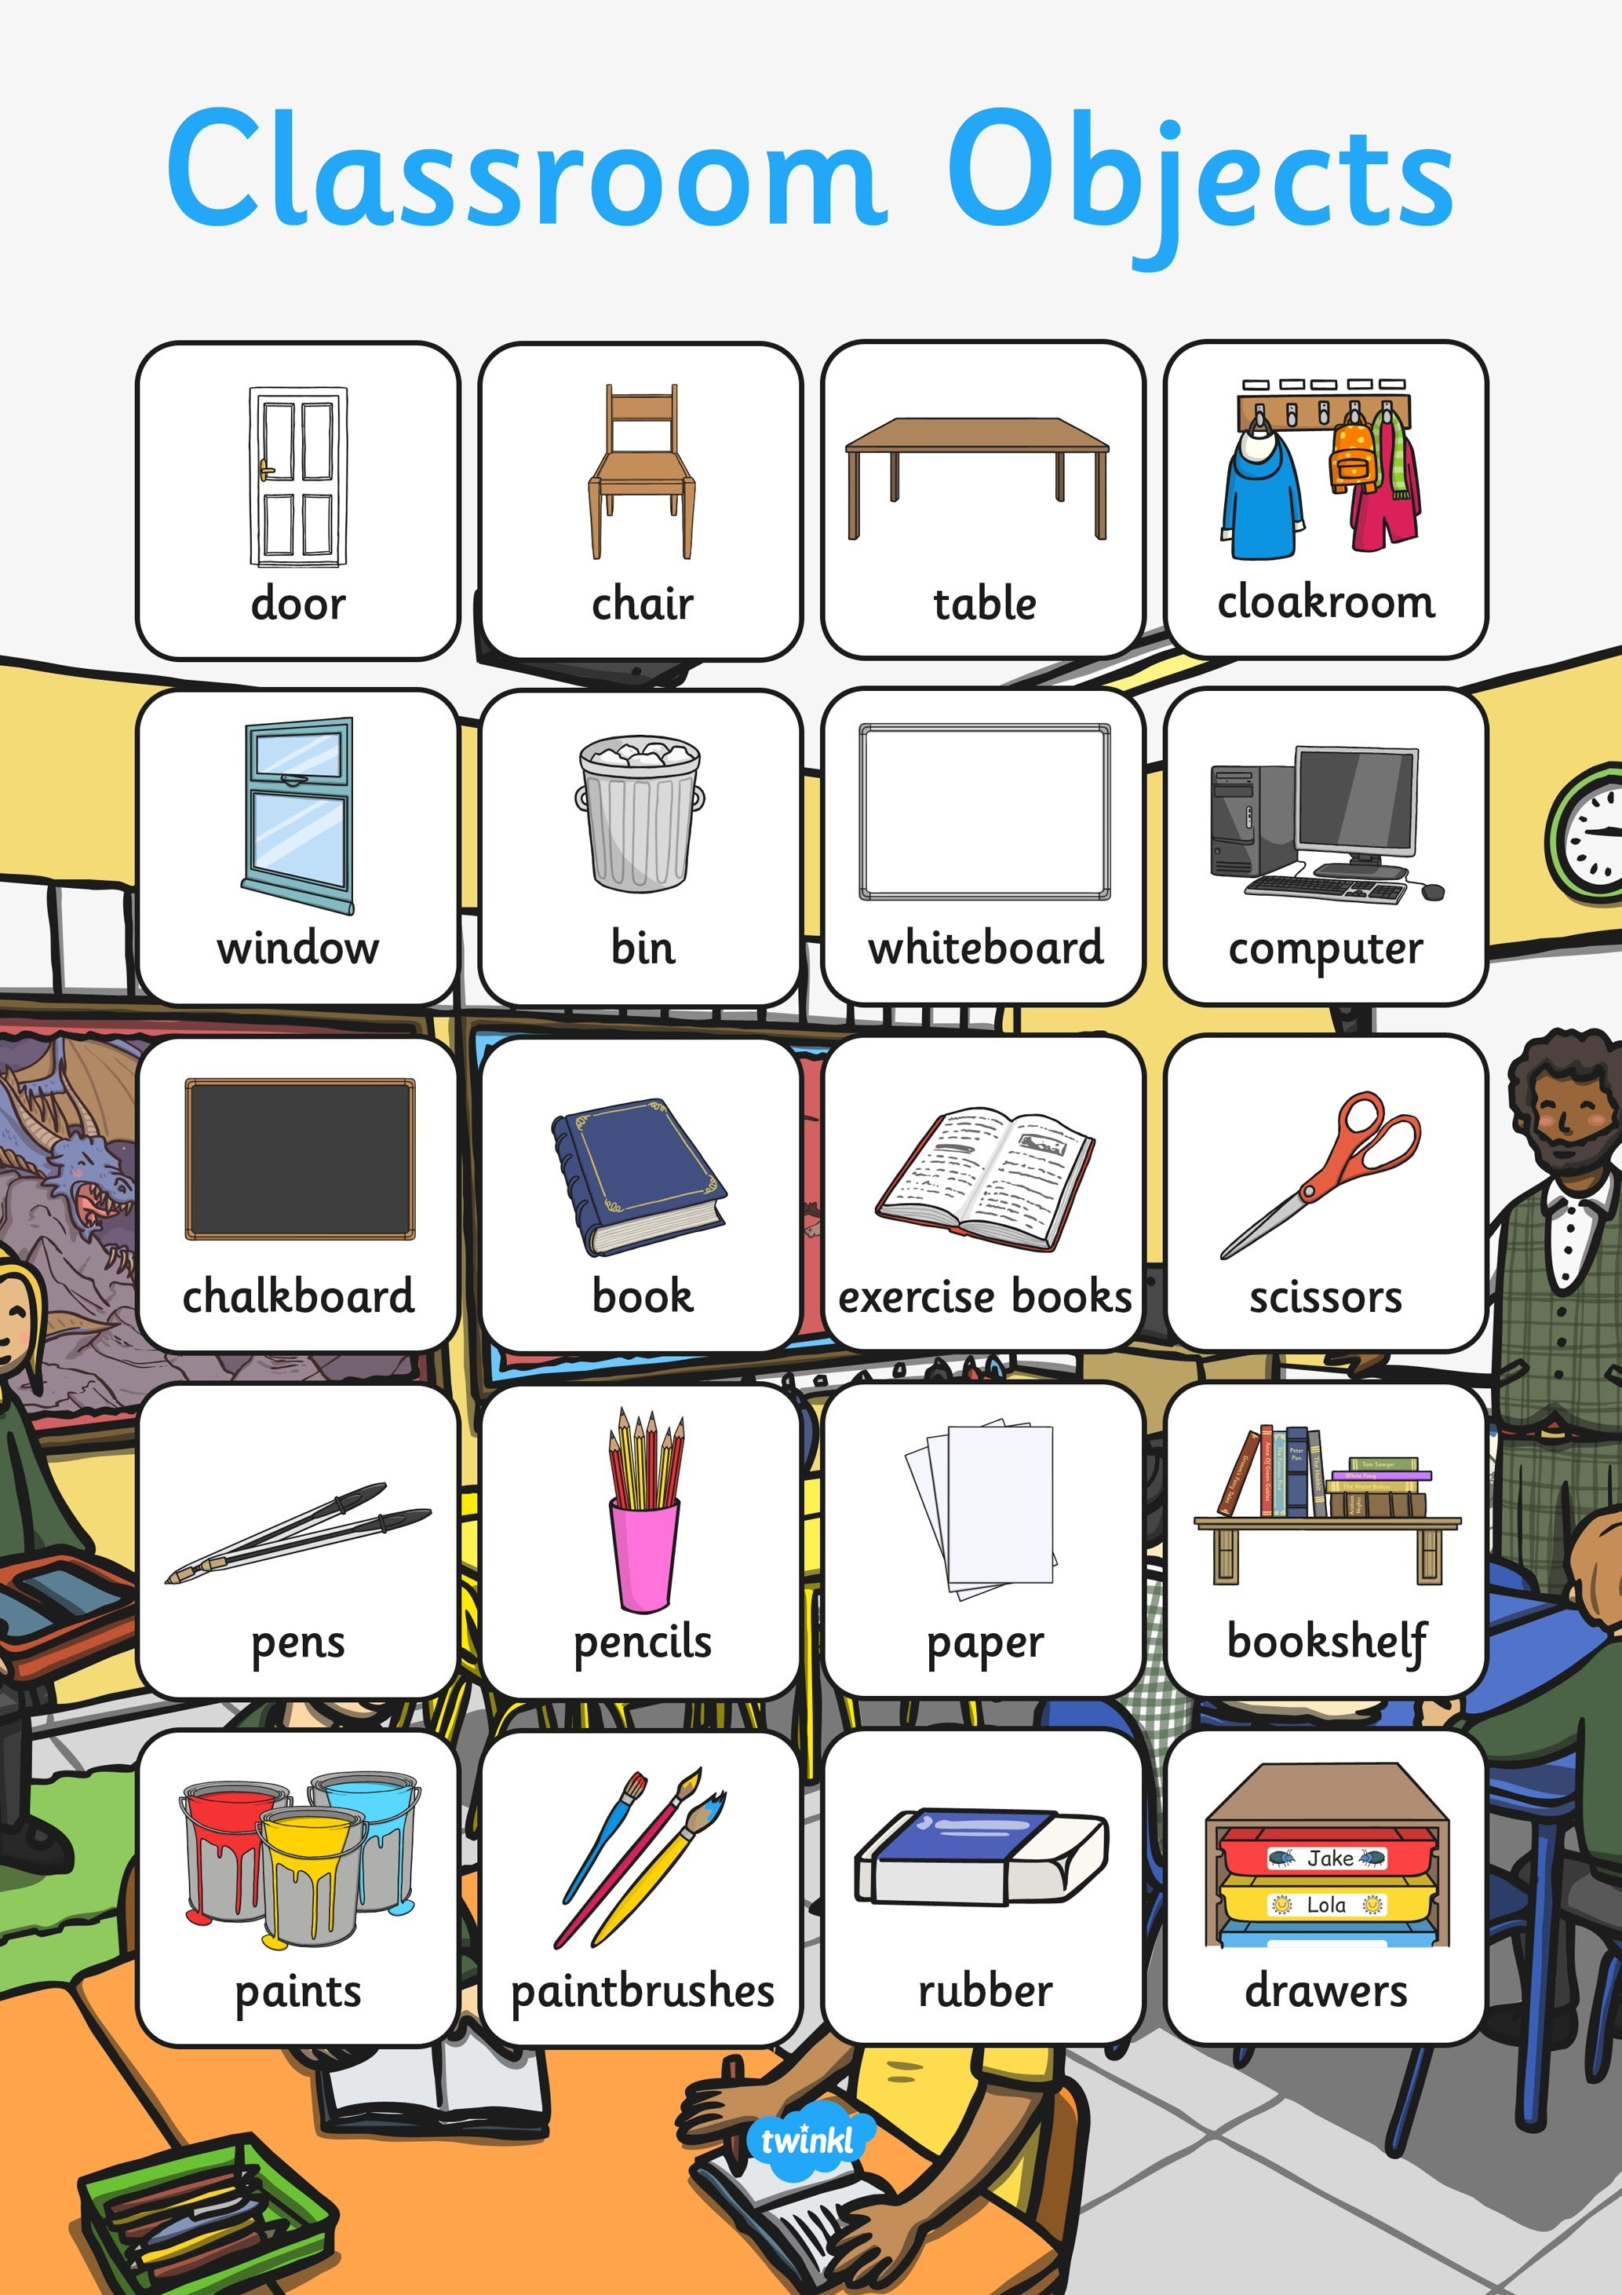
იპოვნე
კარი
სკამი
მაგიდა
საკიდი
ფანჯარა
ურნა
საღებავი
კომპიუტერი
კარი
დაფა
წიგნი
რვეული
მაკრატელი
კალამი
ფანქარი
ფურცელი
საშლელი

Slide 27
იპოვნე
კარი
სკამი
მაგიდა
საკიდი
ფანჯარა
ურნა
საღებავი
კომპიუტერი
სკამი
დაფა
წიგნი
რვეული
მაკრატელი
კალამი
ფანქარი
ფურცელი
საშლელი

Slide 28
იპოვნე
კარი
სკამი
მაგიდა
საკიდი
ფანჯარა
ურნა
საღებავი
კომპიუტერი
მაგიდა
დაფა
წიგნი
რვეული
მაკრატელი
კალამი
ფანქარი
ფურცელი
საშლელი

Slide 29
იპოვნე
კარი
სკამი
მაგიდა
საკიდი
ფანჯარა
ურნა
საღებავი
კომპიუტერი
დაფა
წიგნი
რვეული
მაკრატელი
საკიდი
კალამი
ფანქარი
ფურცელი
საშლელი

Slide 30
იპოვნე
კარი
სკამი
მაგიდა
საკიდი
ფანჯარა
ურნა
საღებავი
კომპიუტერი
დაფა
წიგნი
რვეული
მაკრატელი
ფანჯარა
კალამი
ფანქარი
ფურცელი
საშლელი

Slide 31
იპოვნე
კარი
სკამი
მაგიდა
საკიდი
ფანჯარა
ურნა
საღებავი
კომპიუტერი
ურნა
დაფა
წიგნი
რვეული
მაკრატელი
კალამი
ფანქარი
ფურცელი
საშლელი

Slide 32
იპოვნე
კარი
სკამი
მაგიდა
საკიდი
ფანჯარა
ურნა
საღებავი
კომპიუტერი
დაფა
წიგნი
რვეული
მაკრატელი
საღებავი
კალამი
ფანქარი
ფურცელი
საშლელი

Slide 33
იპოვნე
კარი
სკამი
მაგიდა
საკიდი
ფანჯარა
ურნა
საღებავი
კომპიუტერი
დაფა
წიგნი
რვეული
მაკრატელი
კომპიუტერი
კალამი
ფანქარი
ფურცელი
საშლელი

Slide 34
იპოვნე
კარი
სკამი
მაგიდა
საკიდი
ფანჯარა
ურნა
საღებავი
კომპიუტერი
დაფა
დაფა
წიგნი
რვეული
მაკრატელი
კალამი
ფანქარი
ფურცელი
საშლელი

Slide 35
იპოვნე
კარი
სკამი
მაგიდა
საკიდი
ფანჯარა
ურნა
საღებავი
კომპიუტერი
წიგნი
დაფა
რვეული
მაკრატელი
კალამი
ფანქარი
ფურცელი
საშლელი

Slide 36
იპოვნე
კარი
სკამი
მაგიდა
საკიდი
ფანჯარა
ურნა
საღებავი
კომპიუტერი
რვეული
დაფა
რვეული
მაკრატელი
კალამი
ფანქარი
ფურცელი
საშლელი

Slide 37
იპოვნე
კარი
სკამი
მაგიდა
საკიდი
ფანჯარა
ურნა
საღებავი
კომპიუტერი
მაკრატელი
დაფა
რვეული
მაკრატელი
კალამი
ფანქარი
ფურცელი
საშლელი

Slide 38
იპოვნე
კარი
სკამი
მაგიდა
საკიდი
ფანჯარა
ურნა
საღებავი
კომპიუტერი
დაფა
რვეული
მაკრატელი
კალამი
კალამი
ფანქარი
ფურცელი
საშლელი

Slide 39
იპოვნე
კარი
სკამი
მაგიდა
საკიდი
ფანჯარა
ურნა
საღებავი
კომპიუტერი
დაფა
რვეული
მაკრატელი
ფანქარი
კალამი
ფანქარი
ფურცელი
საშლელი

Slide 40
იპოვნე
კარი
სკამი
მაგიდა
საკიდი
ფანჯარა
ურნა
საღებავი
კომპიუტერი
დაფა
რვეული
მაკრატელი
ფურცელი
კალამი
ფანქარი
ფურცელი
საშლელი

Slide 41
იპოვნე
კარი
სკამი
მაგიდა
საკიდი
ფანჯარა
ურნა
საღებავი
კომპიუტერი
დაფა
რვეული
მაკრატელი
საშლელი
კალამი
ფანქარი
ფურცელი
საშლელი

Slide 42
2. სკოლაში ქცევის წესები

Slide 43

მოუსმინე მასწავლებელს

Slide 44

აწიე ხელი როცა ლაპარაკს დააპირებ

Slide 45
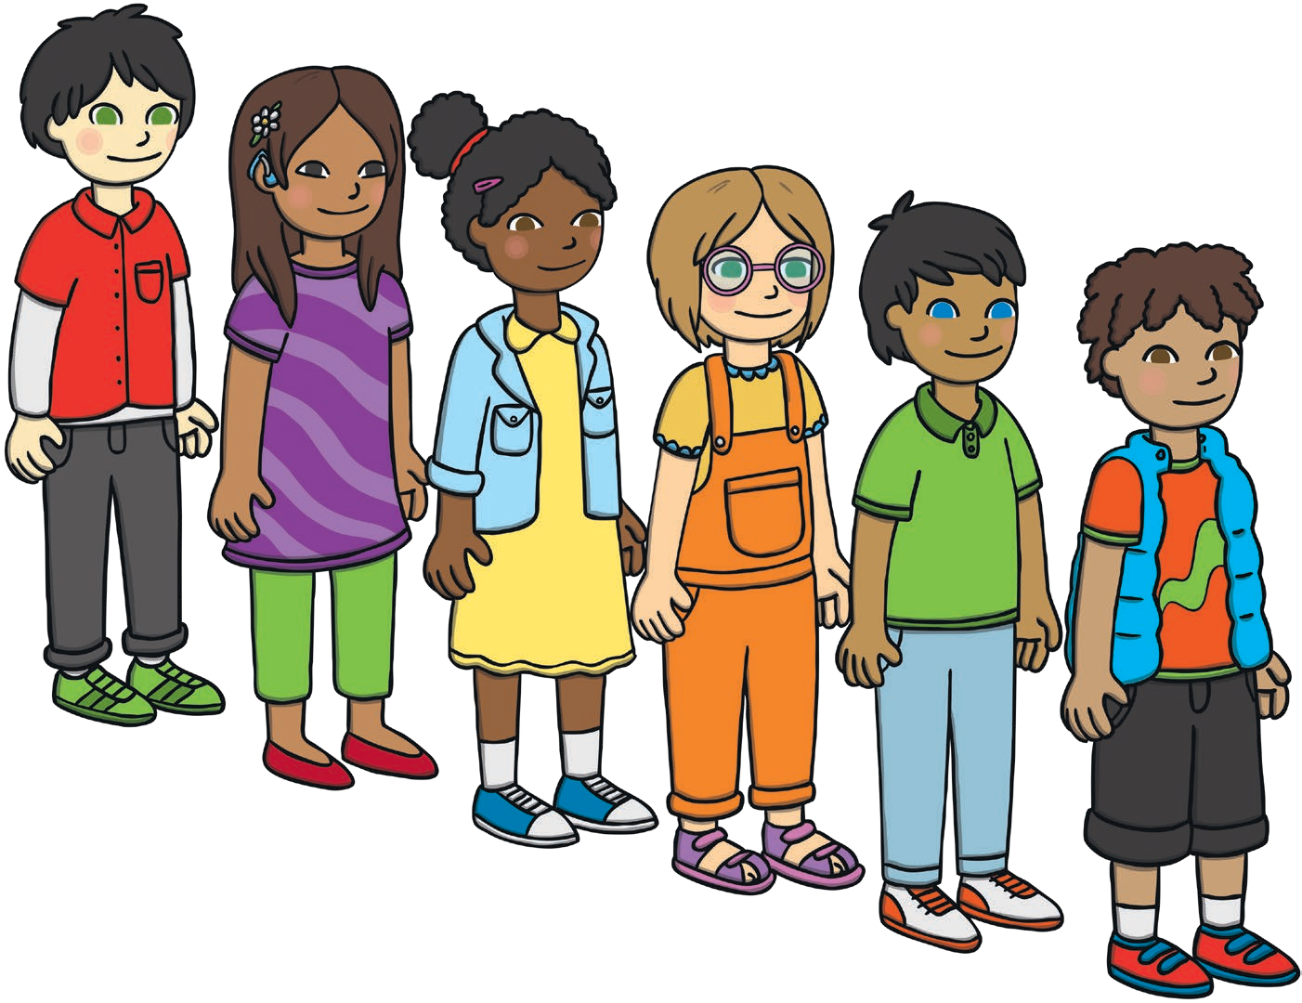
დაიცავი რიგი

Slide 46

შეასრულე დავალებები

Slide 47

იყავი მეგობრული

Slide 48

იყავი ყურადღებით

Slide 49
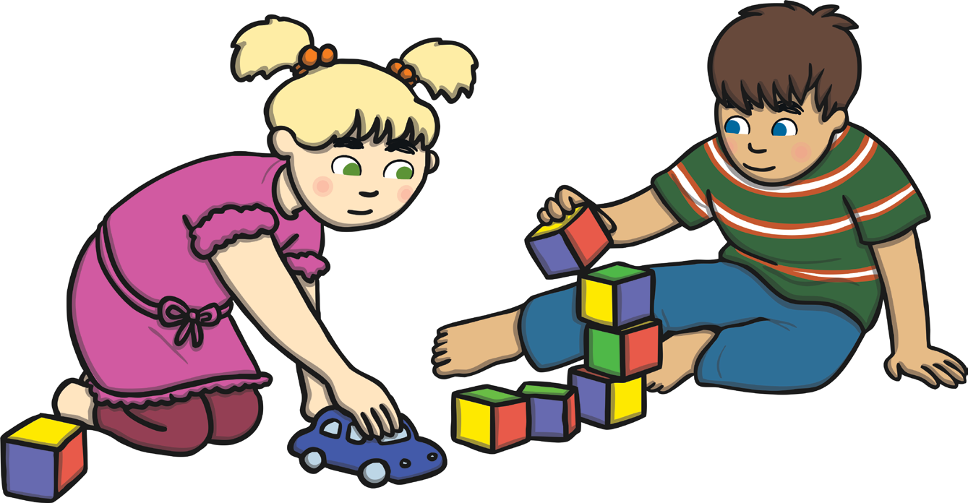
გაუფრთხილდი ნივთებს

Slide 50



რომელია სკოლაში ქცევის წესი?
მოუსმინე მასწავლებელს
არ მოუსმინო მასწავლებელს

Slide 51
რომელია სკოლაში ქცევის წესი?
მოუსმინე მასწავლებელს
არ მოუსმინო მასწავლებელს

Slide 52
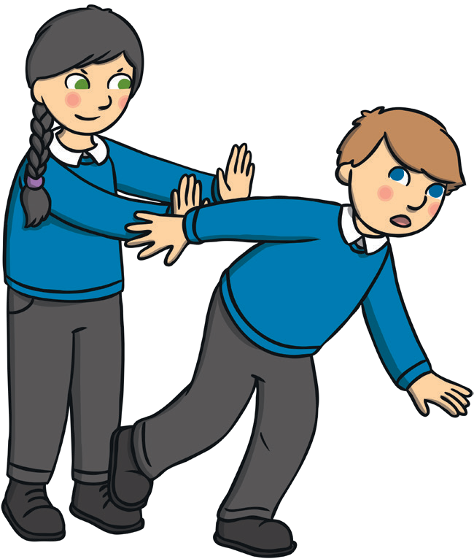
რომელია სკოლაში ქცევის წესი?
ხელი კრა კლასელს
იყო მეგობრული

Slide 53
რომელია სკოლაში ქცევის წესი?
ხელი კრა კლასელს
იყო მეგობრული

Slide 54

რომელია სკოლაში ქცევის წესი?
შეასრულო დავალებები
დაუყვირო სხვებს

Slide 55
რომელია სკოლაში ქცევის წესი?
შეასრულო დავალებები
დაუყვირო სხვებს

Slide 56
საანბანო მასალა

Slide 57
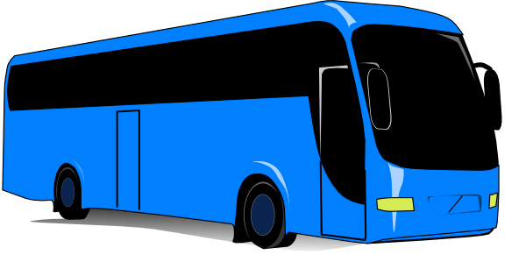
ა

Slide 58
ა

Slide 59
ა

Slide 60

ბ

Slide 61
ბ

Slide 62

გ

Slide 63

დ

Slide 64

ე

Slide 65

ვ

Slide 66

ზ

Slide 67

თ

Slide 68

ი

Slide 69

კ

Slide 70

ლ

Slide 71



ლ

Slide 72

მ

Slide 73



მ

Slide 74

ნ

Slide 75



ნ

Slide 76

ო

Slide 77



ო

Slide 78

პ

Slide 79

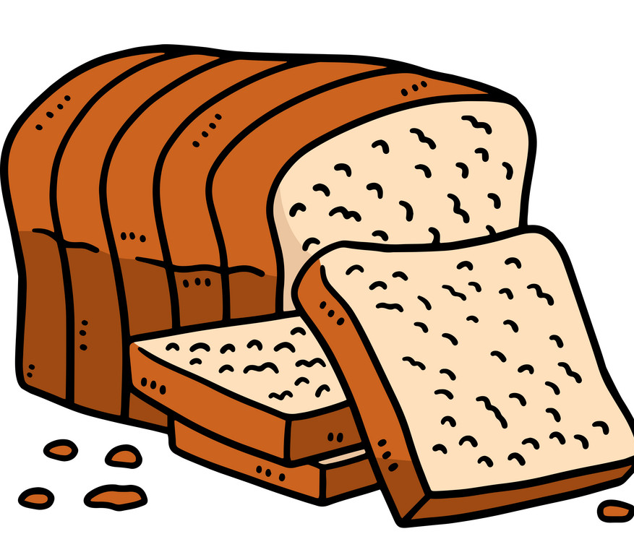

პ

Slide 80

ჟ

Slide 81
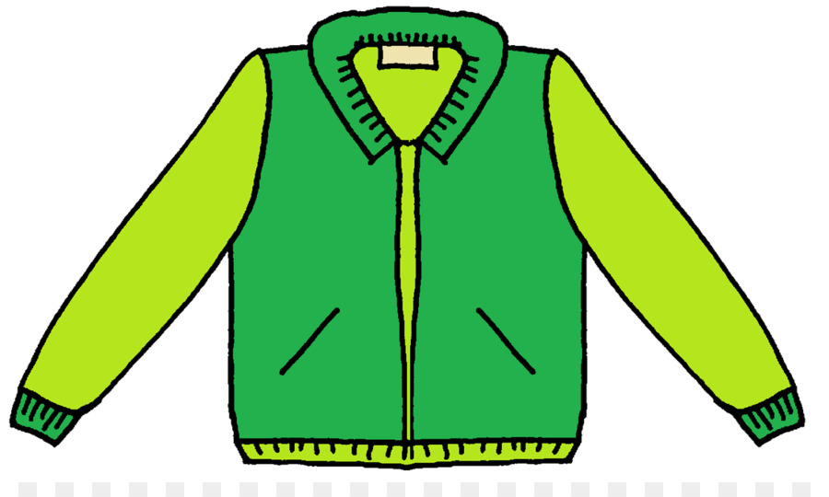

ჟ

Slide 82

რ

Slide 83



რ

Slide 84

ს

Slide 85



ს

Slide 86

ტ

Slide 87



ტ

Slide 88

უ

Slide 89

ფ

Slide 90


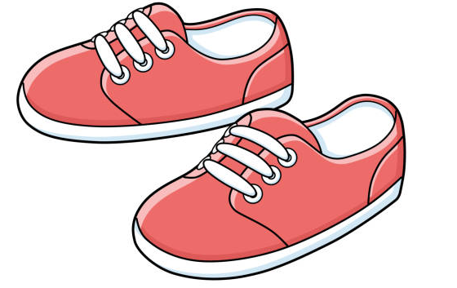
ფ

Slide 91

ქ

Slide 92
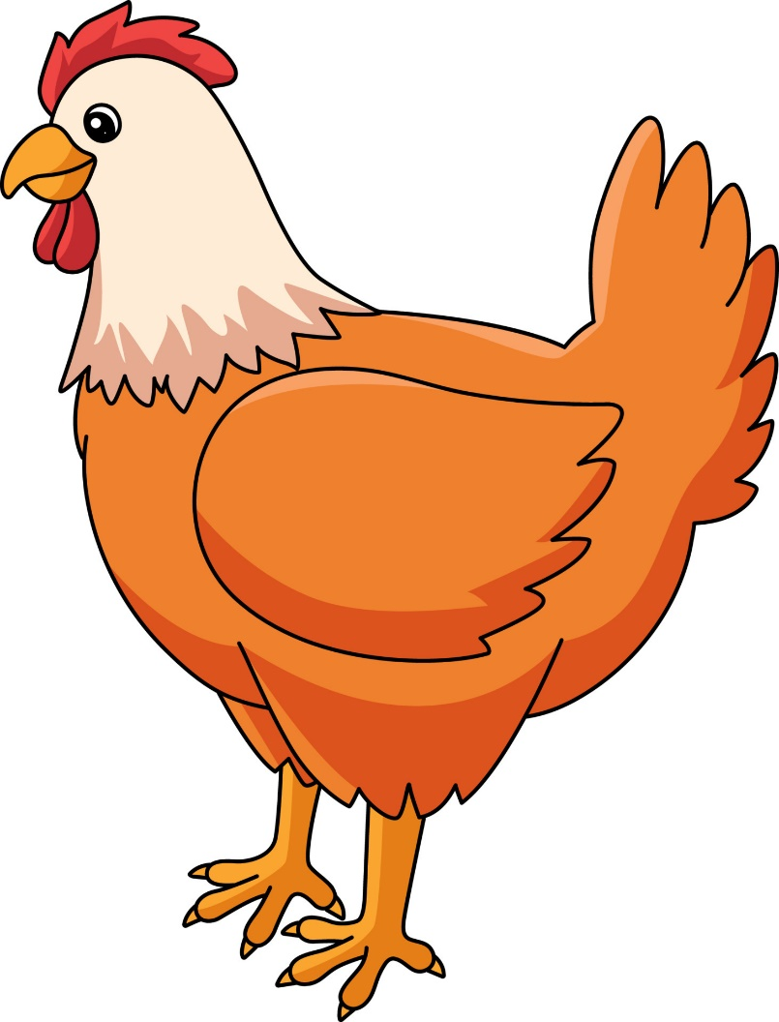
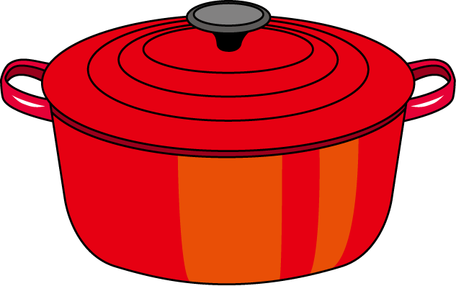

ქ

Slide 93

ღ

Slide 94



ღ

Slide 95

ყ

Slide 96



ყ

Slide 97

შ

Slide 98
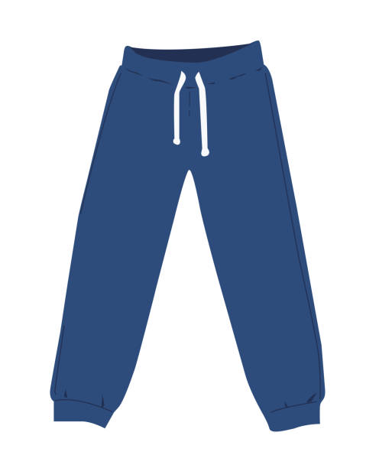


შ

Slide 99

ჩ

Slide 100



ჩ

Slide 101
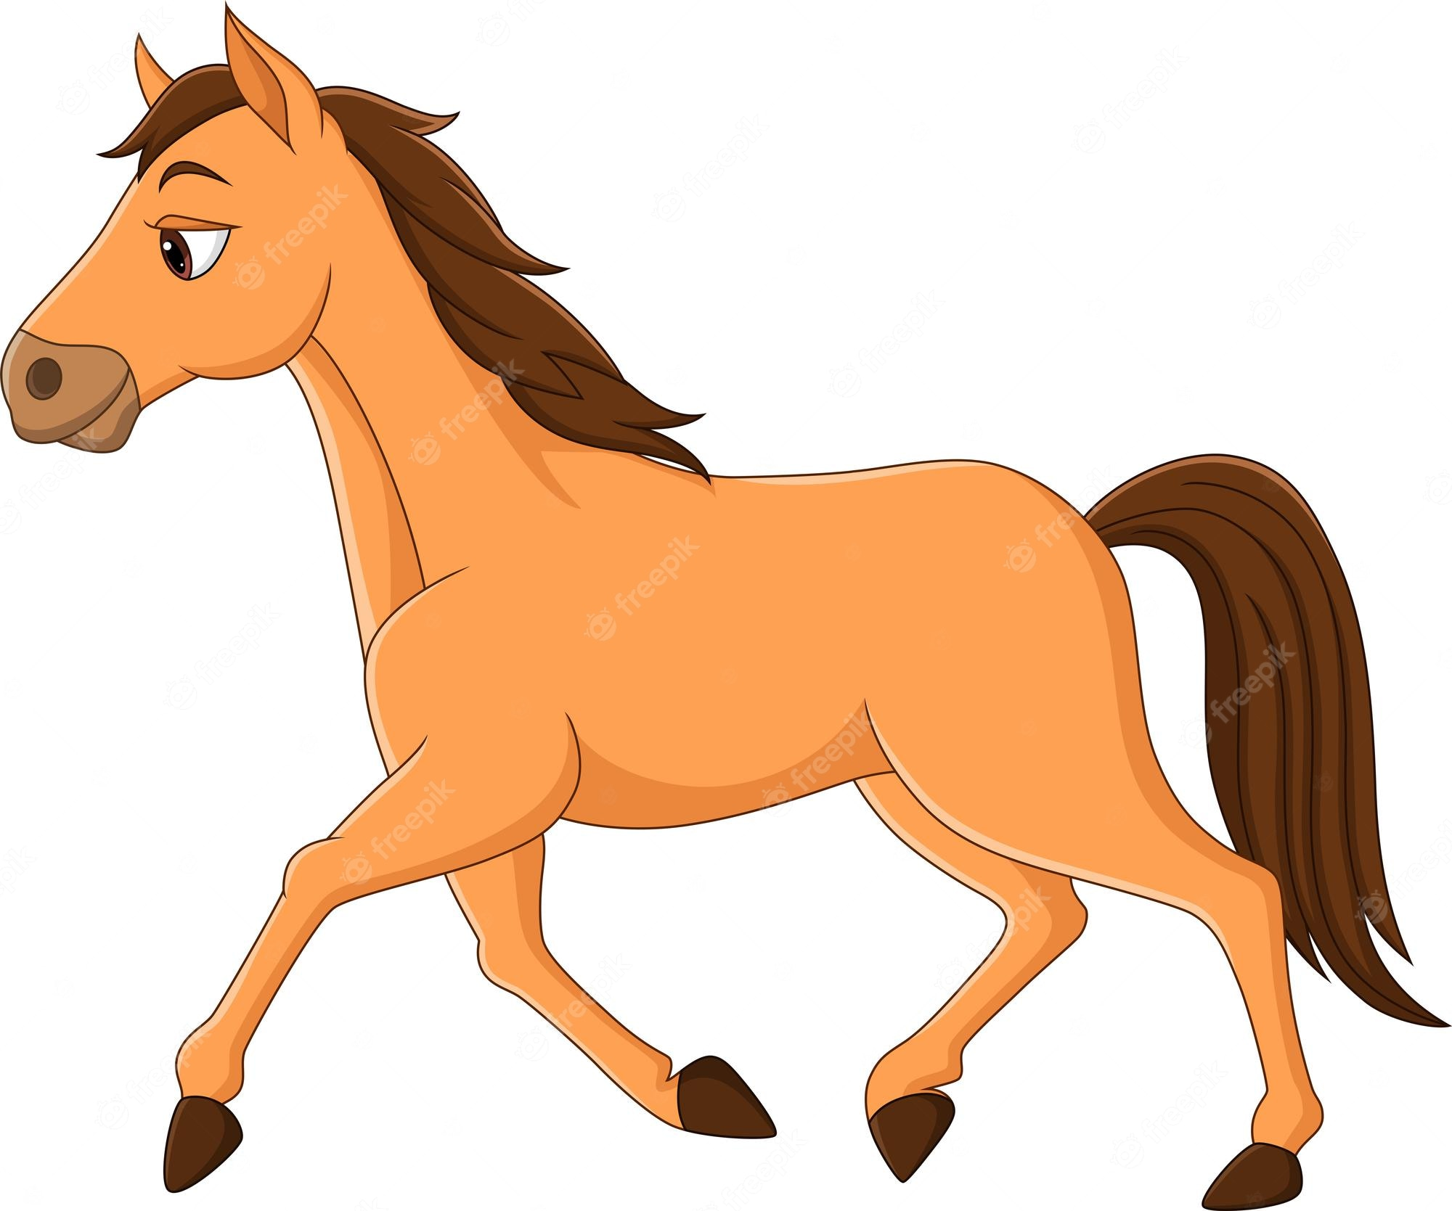
ც

Slide 102



ც

Slide 103

ძ

Slide 104



ძ

Slide 105

წ

Slide 106



წ

Slide 107

ჭ

Slide 108


ჭ

Slide 109

ხ

Slide 110



ხ

Slide 111
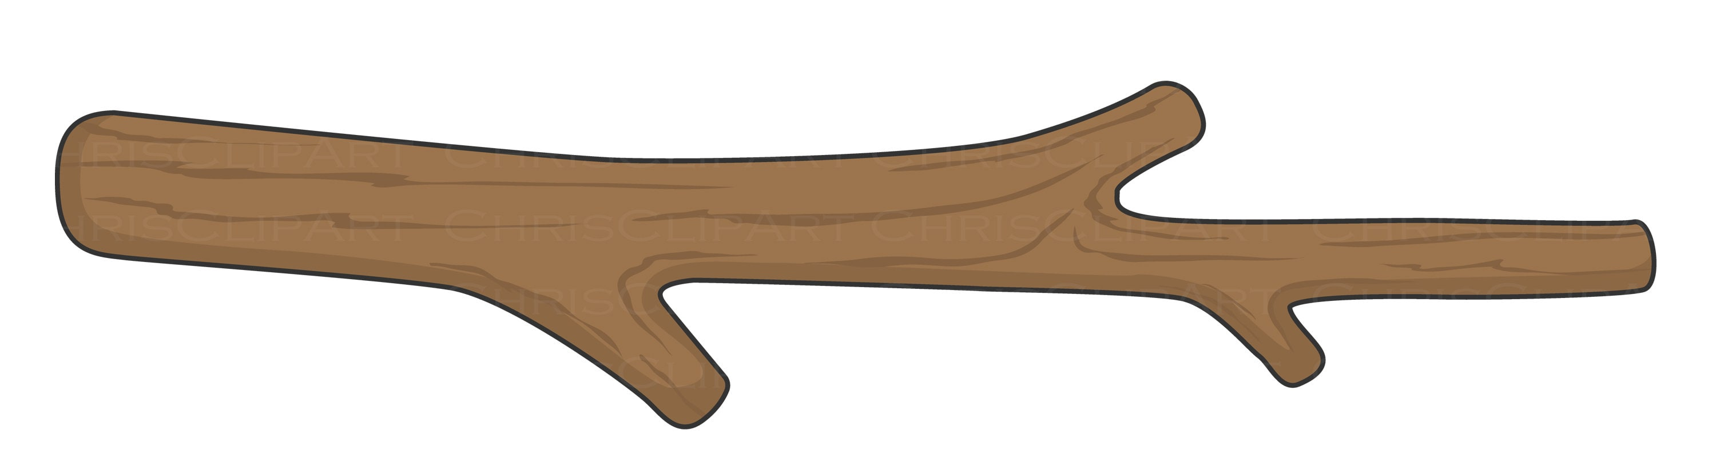
ჯ

Slide 112

ჯ

Slide 113

ჰ

Slide 114


ჰ

Slide 115
ვსწავლობთ ანბანს

Slide 116
დააწყვილე
ა
ა

Slide 117
დააწყვილე
ა
გ
ბ
ა

Slide 118
დააწყვილე
ა
გ
ბ
ა

Slide 119
დააწყვილე
ბ
ბ

Slide 120
დააწყვილე
ბ
გ
ა
ბ

Slide 121
დააწყვილე
ბ
ა
ბ
გ

Slide 122
დააწყვილე
გ
გ

Slide 123
გ
დააწყვილე
გ
ბ
ა

Slide 124
დააწყვილე
გ
ა
დ
ბ

Slide 125
დააწყვილე
დ
დ

Slide 126
დააწყვილე
დ
დ
ა
გ

Slide 127
დააწყვილე
დ
გ
ბ
დ

Slide 128
დააწყვილე
ე
ე

Slide 129
დააწყვილე
ე
გ
დ
ე

Slide 130
დააწყვილე
ე
ე
გ
ა

Slide 131
დააწყვილე
ვ
ვ

Slide 132
დააწყვილე
ვ
ვ
ე
ბ

Slide 133
ვ
დააწყვილე
დ
ე
ვ

Slide 134
დააწყვილე
ზ
ზ

Slide 135
დააწყვილე
ზ
ე
ზ
გ

Slide 136
დააწყვილე
ზ
ვ
ე
ზ

Slide 137
დააწყვილე
თ
თ

Slide 138
დააწყვილე
თ
ზ
ვ
თ

Slide 139
დააწყვილე
თ
თ
ა
დ

Slide 140
დააწყვილე
ი
ი

Slide 141
დააწყვილე
ი
თ
ე
ი

Slide 142
ი
ი
ვ
ზ

Slide 143
დააწყვილე
კ
კ

Slide 144
დააწყვილე
კ
ვ
თ
კ

Slide 145
დააწყვილე
კ
კ
ბ
ი

Slide 146
დააწყვილე
ლ
ლ

Slide 147
დააწყვილე
ლ
ზ
ი
ლ

Slide 148
დააწყვილე
ლ
ლ
კ
თ

Slide 149
დააწყვილე
მ
მ

Slide 150
დააწყვილე
მ
ლ
მ
კ

Slide 151
დააწყვილე
მ
მ
ე
ბ

Slide 152
დააწყვილე
ნ
ნ

Slide 153
დააწყვილე
ნ
ე
თ
ნ

Slide 154
დააწყვილე
ნ
ნ
მ
ზ

Slide 155
დააწყვილე
ო
ო

Slide 156
დააწყვილე
ო
ო
მ
ლ

Slide 157
დააწყვილე
ო
მ
ო
ზ

Slide 158
დააწყვილე
პ
პ

Slide 159
დააწყვილე
პ
ო
კ
პ

Slide 160
დააწყვილე
პ
თ
პ
ვ

Slide 161
დააწყვილე
ჟ
ჟ

Slide 162
დააწყვილე
ჟ
ჟ
პ
მ

Slide 163
დააწყვილე
ჟ
ო
ლ
ჟ

Slide 164
დააწყვილე
რ
რ

Slide 165
დააწყვილე
რ
ჟ
რ
ო

Slide 166
დააწყვილე
რ
კ
გ
რ

Slide 167
დააწყვილე
ს
ს

Slide 168
დააწყვილე
ს
ს
პ
რ

Slide 169
დააწყვილე
ს
ს
ჟ
მ

Slide 170
დააწყვილე
ტ
ტ

Slide 171
დააწყვილე
ტ
ნ
ტ
პ

Slide 172
დააწყვილე
ტ
რ
ს
ტ

Slide 173
დააწყვილე
უ
უ

Slide 174
დააწყვილე
უ
უ
რ
ტ

Slide 175
დააწყვილე
უ
უ
პ
ჟ

Slide 176
დააწყვილე
ფ
ფ

Slide 177
დააწყვილე
ფ
ფ
უ
ო

Slide 178
დააწყვილე
ფ
უ
ფ
ვ

Slide 179
დააწყვილე
ქ
ქ

Slide 180
დააწყვილე
ქ
ს
ფ
ქ

Slide 181
დააწყვილე
ქ
ზ
ქ
ტ

Slide 182
დააწყვილე
ღ
ღ

Slide 183
დააწყვილე
ღ
ღ
ქ
უ

Slide 184
დააწყვილე
ღ
ტ
ი
ღ

Slide 185
დააწყვილე
ყ
ყ

Slide 186
დააწყვილე
ყ
ვ
ტ
ყ

Slide 187
დააწყვილე
ყ
ყ
ღ
რ

Slide 188
დააწყვილე
შ
შ

Slide 189
დააწყვილე
შ
ქ
შ
ფ

Slide 190
დააწყვილე
შ
შ
ყ
ს

Slide 191
დააწყვილე
ჩ
ჩ

Slide 192
დააწყვილე
ჩ
ყ
ჩ
ქ

Slide 193
დააწყვილე
ჩ
ღ
შ
ჩ

Slide 194
დააწყვილე
ც
ც

Slide 195
დააწყვილე
ც
ც
შ
ღ

Slide 196
დააწყვილე
ც
ფ
ჩ
ც

Slide 197
დააწყვილე
ძ
ძ

Slide 198
დააწყვილე
ძ
ძ
ჩ
შ

Slide 199
დააწყვილე
ძ
ც
ო
ძ

Slide 200
დააწყვილე
წ
წ

Slide 201
დააწყვილე
წ
ყ
წ
ძ

Slide 202
დააწყვილე
წ
ფ
უ
წ

Slide 203
დააწყვილე
ჭ
ჭ

Slide 204
დააწყვილე
ჭ
წ
ც
ჭ

Slide 205
დააწყვილე
ჭ
ჭ
ტ
ჟ

Slide 206
დააწყვილე
ხ
ხ

Slide 207
დააწყვილე
ხ
ხ
ძ
ჭ

Slide 208
დააწყვილე
ხ
შ
ც
ხ

Slide 209
დააწყვილე
ჯ
ჯ

Slide 210
დააწყვილე
ჯ
ხ
ჯ
ჟ

Slide 211
დააწყვილე
ჯ
ჯ
ჭ
ძ

Slide 212
დააწყვილე
ჰ
ჰ

Slide 213
დააწყვილე
ჰ
შ
ჯ
ჰ

Slide 214
დააწყვილე
ჰ
ჰ
ჭ
წ

Slide 215
ჩვენი ეზო

Slide 216







Slide 217
ეს იას და დაჩის ეზოა.

Slide 218
ეზო დიდია

Slide 219
აი დიდი მორი

Slide 220

მორზე დაჩი ზის

Slide 221

მზიანი ამინდია

Slide 222
რიჩი მიმის დასდევს

Slide 223

ვინ მოვიდა?

Slide 224
ეს მზიაა

Slide 225
მზია იასთან მოვიდა

Slide 226
იამ მზიას მიმი აჩვენა

Slide 227
ეს მიმია

Slide 228
დიდედა მაშოს თონე

Slide 229

მშვენიერი ამინდია.

Slide 230


მამამ, დაჩიმ და იამ ისეირნეს.

Slide 231


შოთის პური
შინ რომ ბრუნდებოდნენ, დიდედა მაშოს თონესთან ჩაიარეს

Slide 232


შოთის პური
დიდედამ ორი შოთი მიართვა ბავშვებს.

Slide 233

ბავშვებს შიოდათ და შოთი მიირთვეს

Slide 234

იამ თავისი დათვი გაასეირნა

Slide 235
იამ მას შოთი შესთავაზა,-ვითომ დათვს შიაო.

Slide 236
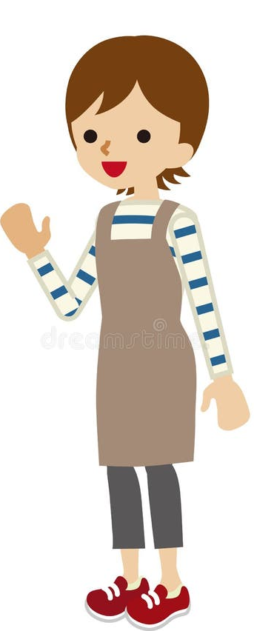


შინ რომ მივიდნენ, შოთი დედასაც მიართვეს.

Slide 237



მ უ ზ ე უ მ ი
დაჩი და ბუბა მუზეუმში მიდიან.

Slide 238



ბავშვები ეზოში ბურთს თამაშობენ.

Slide 239

ბავშვები ეზოში ბურთს თამაშობენ.

Slide 240
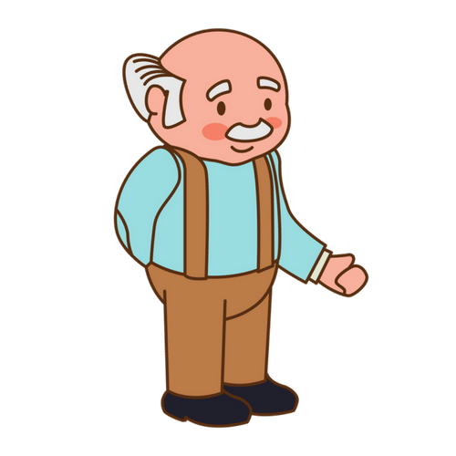
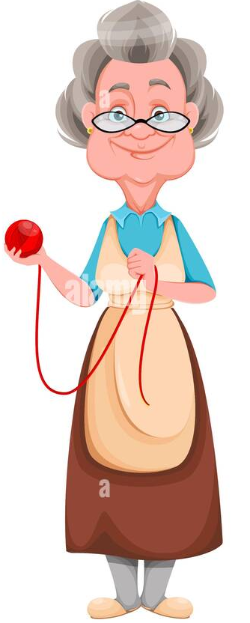




ბაბუა თათარას ურევს, ბებია ჩურჩხელებს ავლებს.

Slide 241
ზამთარი

Slide 242

ზამთარია.

Slide 243

თოვს. მიდამო თეთრად მოირთო.

Slide 244
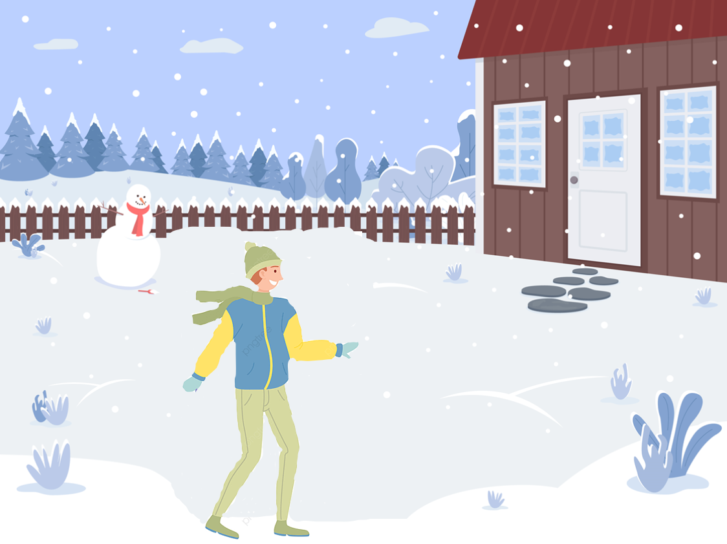


მამა შეშას ეზიდება.

Slide 245

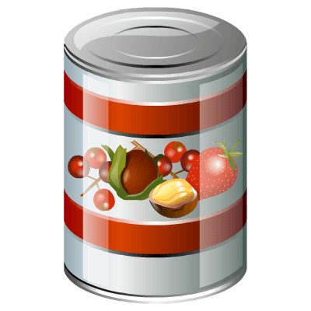



ბაბუა მარანშია და სურსათს აბინავებს.

Slide 246
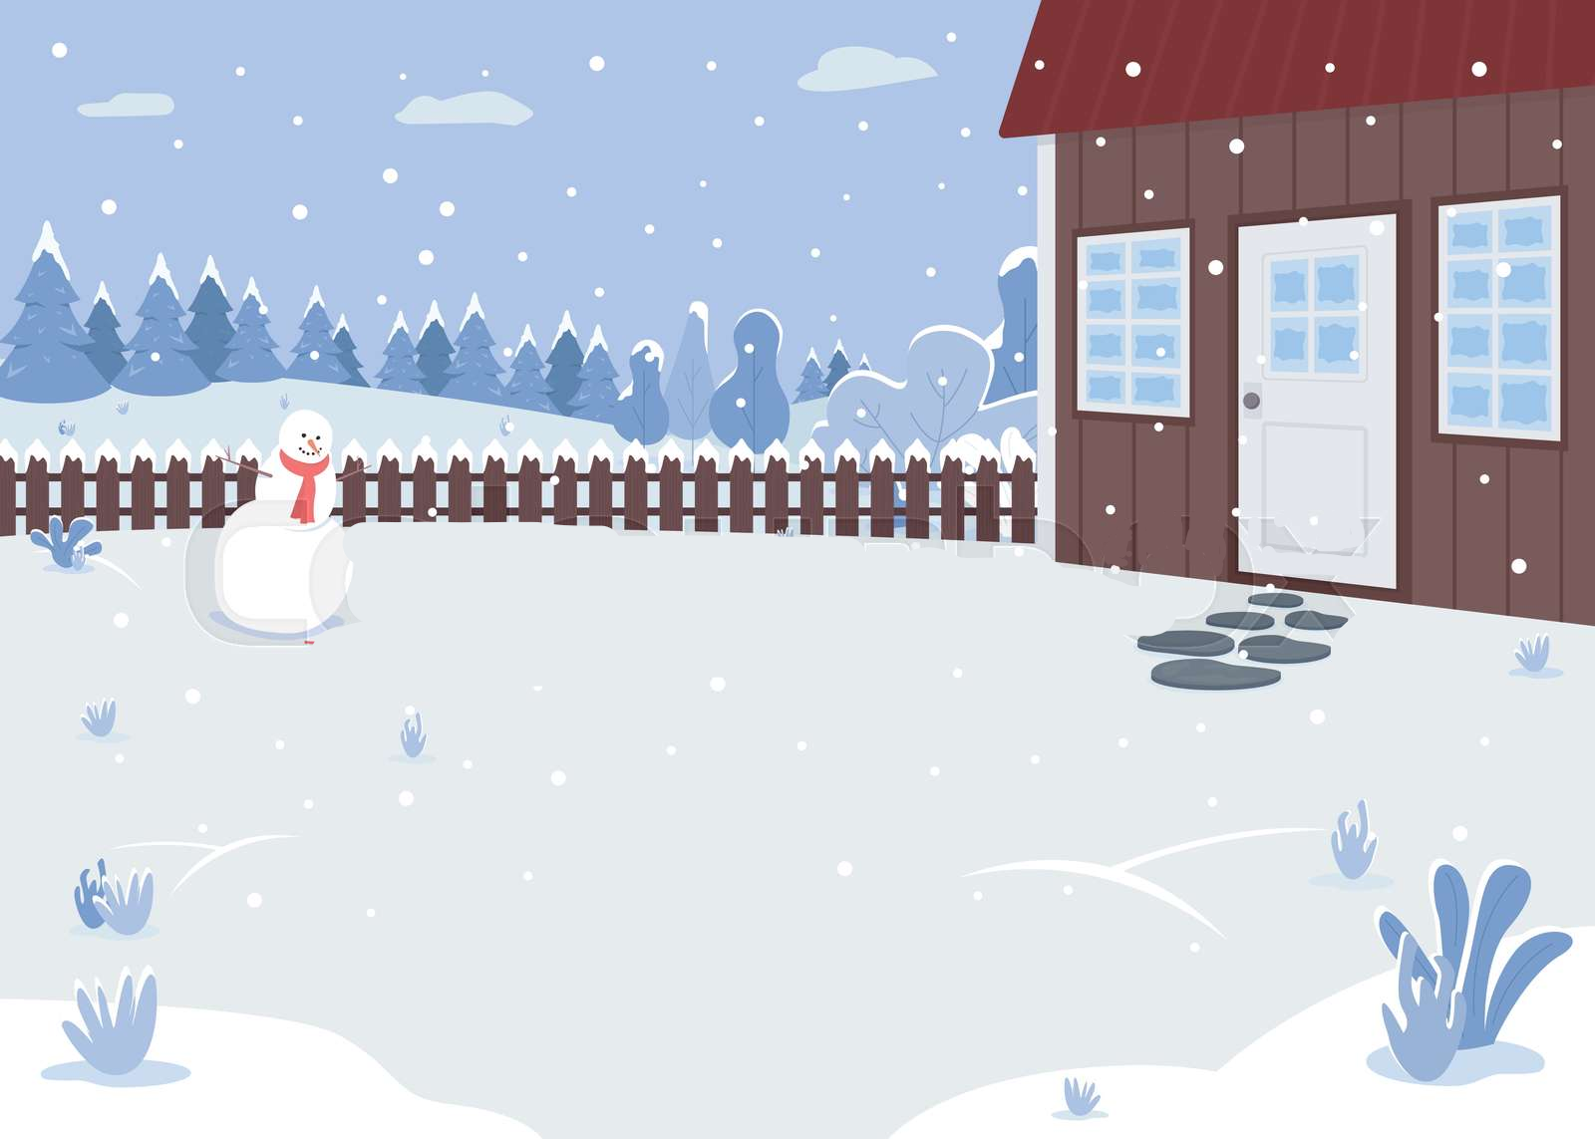




დაჩი და ია ეზოში ჩავიდნენ სათამაშოდ.

Slide 247
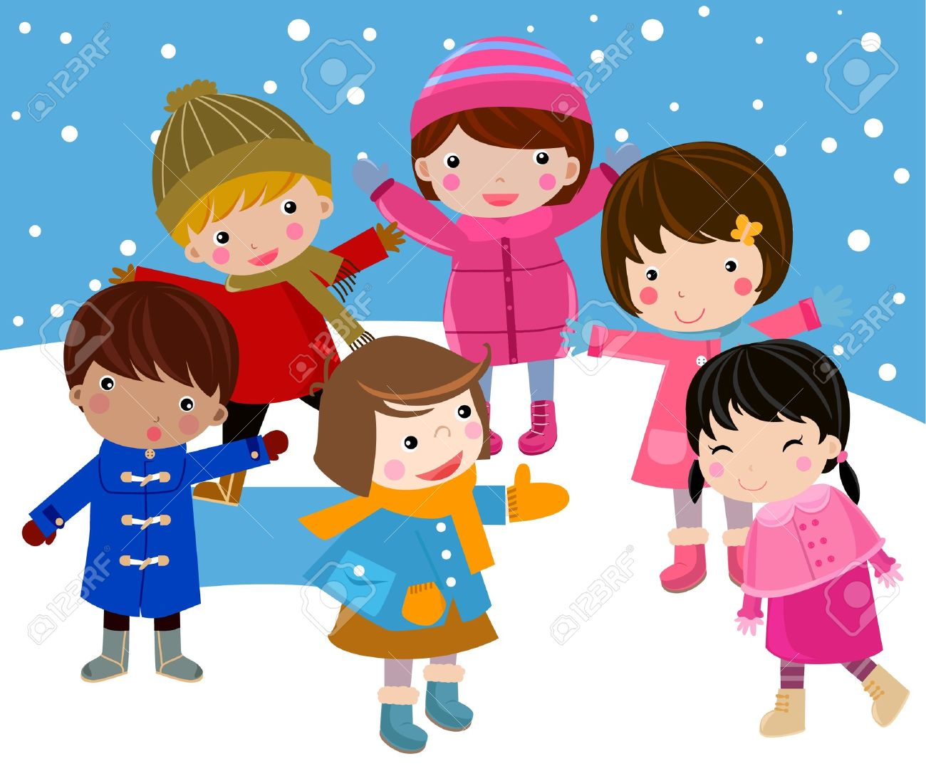
ეზო უბნის ბავშვებით აივსო.

Slide 248
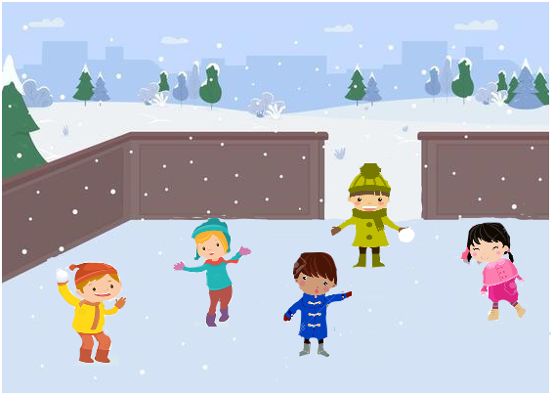

მოვიდნენ:მაია, ბადრი, დათო, ნუნუ, ბუბა, ბესო.

Slide 249


მაია და ია მიმისთან ერთობიან.

Slide 250

აი, რიჩი მორბის რიჩის ბურთის თამაში უნდა.

Slide 251

ბავშები დარბიან და თამაშობენ, რიჩი მათ დასდევს.

Slide 252
რა მშვენიერია ზამთარი!

Slide 253
დაჩის სკოლა

Slide 254

ეს დაჩის სკოლაა.

Slide 255



დაჩი და ლადო სკოლაში მიდიან.

Slide 256
ლადო დაჩის კლასელია.ისინი სკოლაში ერთად დადიან.

Slide 257

სკოლაში 12 საათზე კინოჩვენება იმართება. ბავშვები მოუთმენლად ელიან.

Slide 258


-რას აჩვენებენ, რაზეა კინო?
-თოვლის ბაბუაზეა.

Slide 259


ზარი დაირეკა ბავშვები კინოდარბაზში შევიდნენ.

Slide 260


კინოსეანსი ერთ საათში დასრულდა.

Slide 261


ბავშვებმა დიდად ისიამოვნეს.

Slide 262
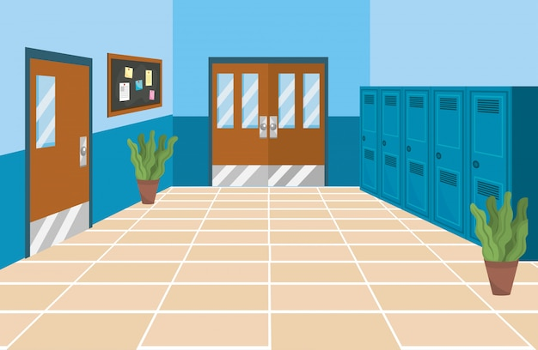

სკოლის კედელთან საათია.

Slide 263

უკვე 2 საათია.

Slide 264

დაჩი და ლადო სკოლიდან მოდიან.

Slide 265

დაჩის ია ელოდება.

Slide 266

დაჩი იას თოვლის ბაბუაზე უამბობს.

Slide 267
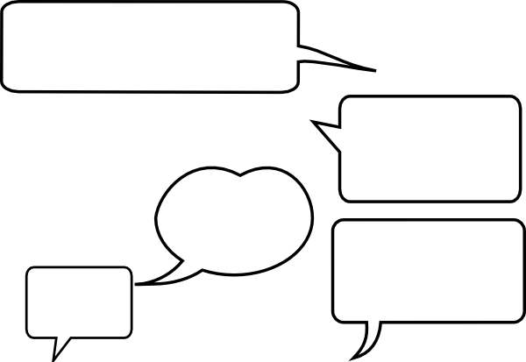
-მალე ჩემთან თოვლის ბაბუა მოვა და ბალიშთან სათამაშოს დამიდებს.

Slide 268

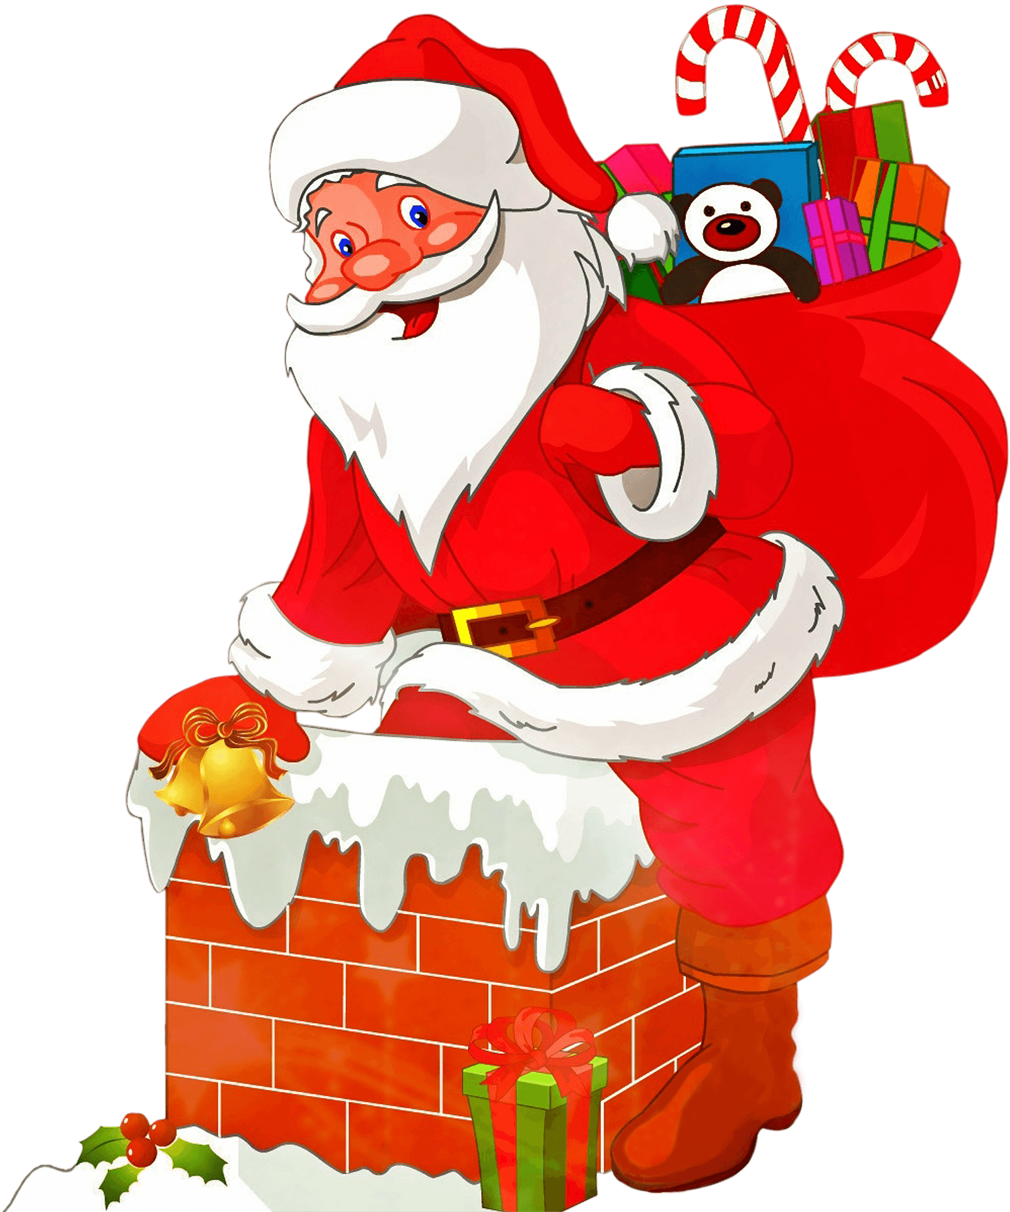



Slide 269


-მალე ჩემთან თოვლის ბაბუა მოვა და ბალიშთან სათამაშოს დამიდებს
-ამბობს ია

Slide 270
-მართალია მალე მოვა
-ეუბნება დაჩი დას.

Slide 271

მართალია, მალე მოვა

